Slide 1
ФГБОУ ВО КрасГМУ им.проф. В.Ф. Войно-Ясенецкого Минздрава России Фармацевтический колледж АНАЛЬГЕТИКИ НАРКОТИЧЕСКИЕ И НЕНАРКОТИЧЕСКИЕ видеолекция для студентов 1 курса, обучающихся по специальности 33.02.01 Фармация
преподаватель
Марина Владимировна Анисимова
Красноярск
2023

Slide 2
План лекции:
1)Классификация анальгетиков.
2) Физиологическая роль ноцицептивной и антиноцицептивной систем.
3)Характеристика наркотических анальгетиков
4)Характеристика ненаркотических анальгетиков. механизмы действия, фармакологические эффекты, показания к применению, побочные эффекты и методы их профилактики. Противопоказания.

Slide 4
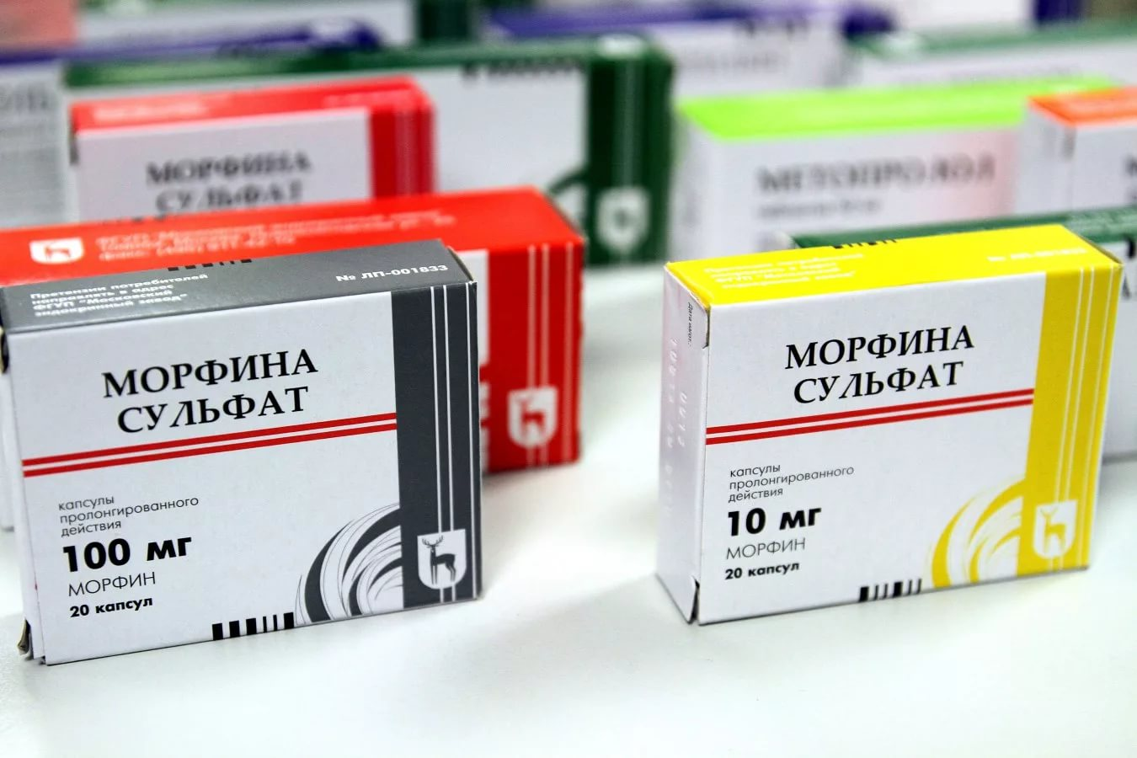
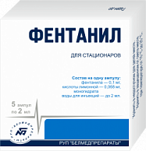

Slide 5
Чувство боли – сигнал организма о грозящей опасности. Болевой синдром – это основной симптом различных заболеваний.
По степени выраженности различают легкий, средний и сильный болевой синдром.
При определенных заболеваниях болевой синдром приобретает доминирующее значение и утяжеляет течение основного патологического процесса. Например, инфаркт миокарда, почечная колика, острый панкреатит.
При сильном болевом синдроме применяют наркотические (опиоидные) анальгетики.
Для подавления болевого синдрома средней степени тяжести применяют ненаркотические анальгетики.

Slide 6
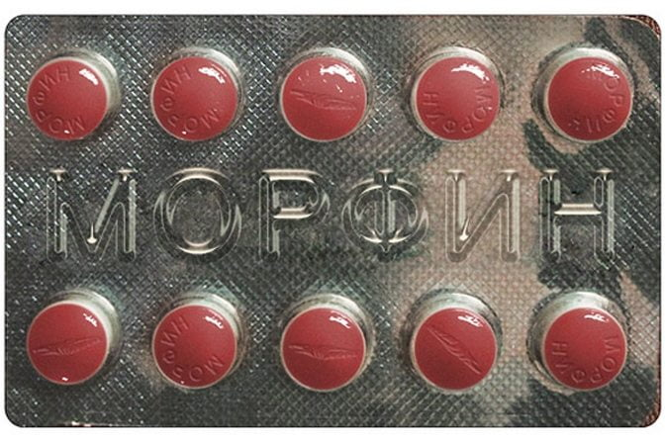
Наркотические или Опиоидные анальгетики
Это вещества, способные подавлять при резорбтивном действии избирательно чувство боли за счет влияния на ЦНС. При этом не выключают сознания и при регулярном применении вызывают психическую и физическую лекарственную зависимость (наркоманию).
Первое наркотическое вещество было выделено из млечного сока мака. Это Опий – высохший на воздухе млечный сок незрелых головок снотворного мака Papaver somniferum.
В 1806 году немецкий фармацевт Сертюнер выделил из опия основной алкалоид – морфин.

Slide 7
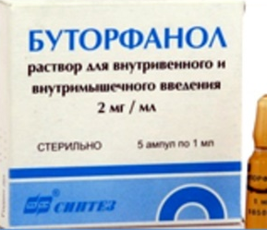
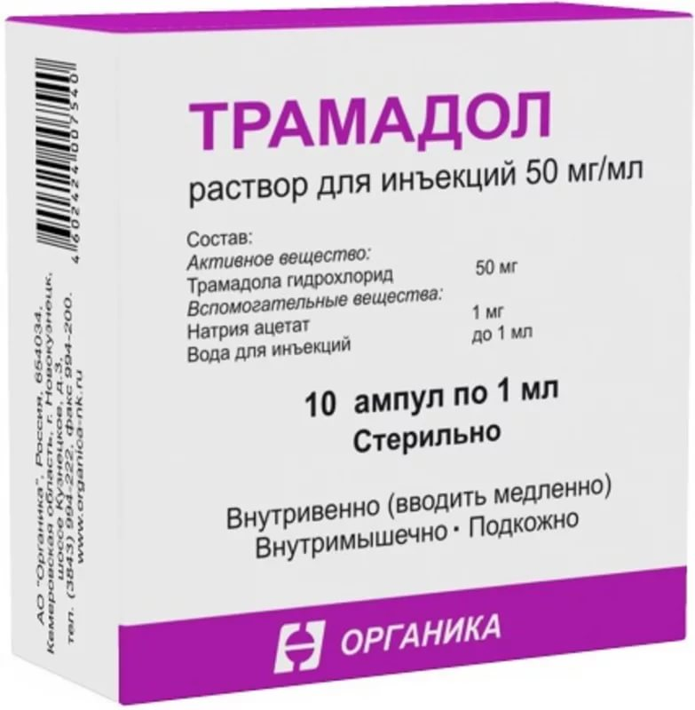
Классификация наркотических анальгетиков (основана на химическом строении:
1.Производные фенантрена :
Морфина сульфат
Кодеина фосфат (избирательнее других подавляет кашлевой центр).
Бупренорфина гидрохлорид «Бупраксон» (с налоксоном)
Омнопон (новогаленовый препарат опия).
2.Производные фенилпиперидина :
Тримепиридин «Промедол»
Фентанил «Инстанил»
3.Производные бензморфана и морфинана:
Пентазоцин
Буторфанола тартрат
4.Препараты разных химических групп:
Трамадола гидрохлорид «Трамал», «Трамал ретард»
Пиритрамид

Slide 8
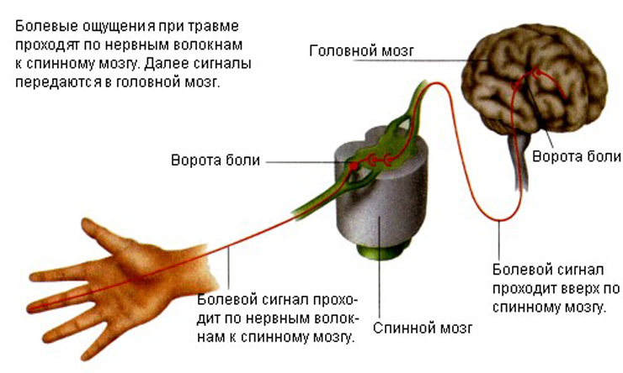
В организме человека функционирует ноцицептивная система, которая отвечает за проведение болевых импульсов и выполняет защитную функцию. Боль является сигналом опасности для организма и является симптомом многих заболеваний и повреждений организма.
Ноцицептивная система содержит специальные рецепторы - ноницепторы, от которых болевые сигналы поступают в спинной и головной мозг, взаимодействуя с ретикулярной фармацией, лимбической системой и другими областями мозга, где передача болевых импульсов осуществляется посредством специальных медиаторов.

Slide 9
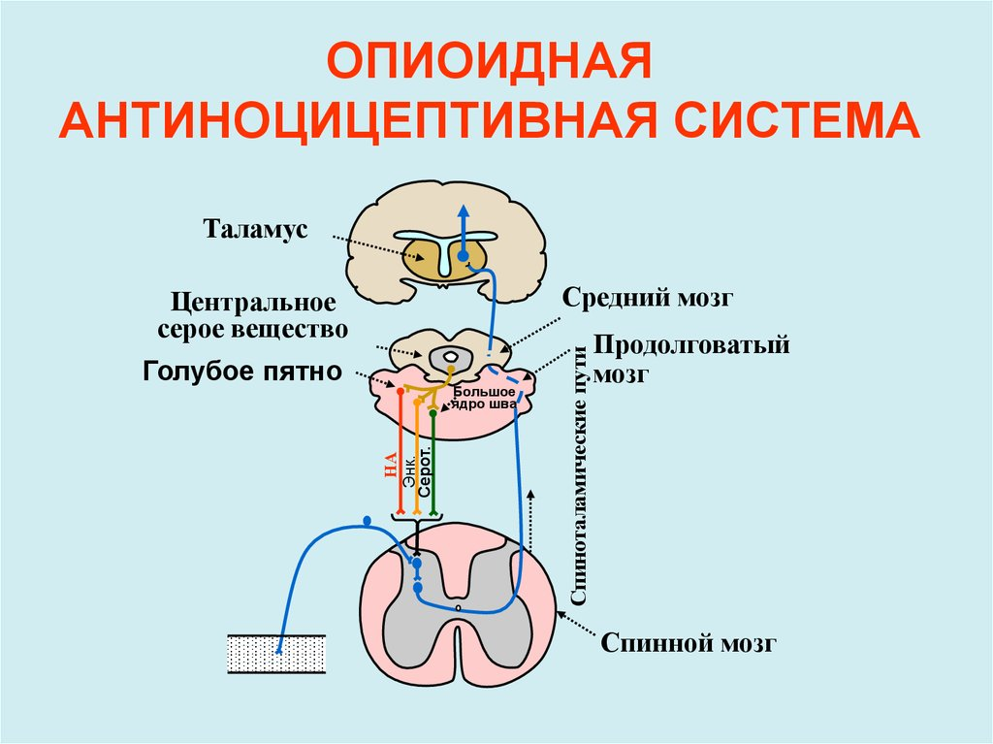
Антиноцицептивная система - тормозит проведение и ощущение боли.
Антиноцицептивная система содержит специальные нейромедиаторы
энкефалины, эндорфины и др. взаимодействующие с опиоидными рецепторами, снижает болевую чувствительность, помогает организму переносить боль.
Основные звенья антиноцицептивной системы

Slide 10
Различают ОР пресинаптические, постсинаптические и внесинаптические. Они участвуют во многих функциях мозга, обнаружены также и в ЖКТ.
Разделяют 4 типа опиоидных рецепторов:
1) Мю
2) Дельта
3) Каппа
4) Сигма
Агонистами этих рецепторов являются опиоидые пептиды – физиологические медиаторы:
Метэнкефалин
Лейэнкефалин
Эндорфин
Динорфин
Усиленный выброс эндогенных противоболевых пентидов в организме отмечается при сильных болях.

Slide 11
Механизм болеутоляющего действия опиатов до конца не изучен. Установлено: опиоидные анальгетики взаимодействуют с опиоидными рецепторами, при этом происходит активация эндогенной антиноцицептивной системы и угнетение межнейрональной передачи болевых импульсов на разных уровнях ЦНС в том числе на уровне ретикулярной фармации и спинного мозга.
Локализация ОР: наибольшее количество локализовано в тех областях ЦНС, которые связаны с восприятием и проведением болевых импульсов - спинном мозге (спинальный уровень), стволе мозга, таламусе, гипоталамусе, лимбической системе, коре мозга.

Slide 12
Показания к применению
1.Опиоиды применяют для оказания неотложной помощи при болевом шоке на фоне тяжелых травм, ожогов и на местах массовых катастроф бедствий для чего используется любой из опиатов.
2.В анестезиологии для премедикации и обезболивания в послеоперационном периоде (любой опиат) .
3.Для купирования сильного болевого синдрома при инфаркте миокарда. Препаратом выбора является морфин внутривенно.

Slide 13
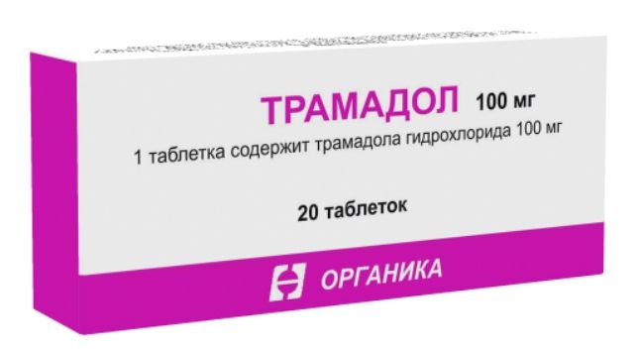
Показания к применению
4. Для купирования сильного болевого синдрома при приступах почечной колики, желчнокаменной болезни, остром панкреатите. Если не удается снять приступ боли другими средствами, то применяют промедол в комплексе с миотропными спазмолитиками.
5.Купирование боли при злокачественных опухолях. По мере развития привыкания дозы увеличивают, комбинируют с транквилизаторами, снотворными.

Slide 14
Побочные эффекты:
Лекарственная зависимость (психическая, затем физическая)-непреодолимая тяга к повторному приему наркотического или психотропного вещества; привыкание (постоянное повышение дозы для возобновления эффекта); синдром отмены (ухудшение состояния при резкой отмене).
Тошнота, рвота, головокружение; угнетение кашлевого центра, что ухудшает дренаж дыхательных путей и вредно в послеоперационном периоде (может вызвать пневмонию).
Этот эффект опиатов применяют в медицине для лечения сухого мучительного кашля – кодеин в малых дозах включают в состав комбинированных противокашлевых препаратов Коделак, Коделак фито, Терпинкод.
Сужение зрачка – миоз - является диагностическим симптомом при отравлении опиатами.
Покраснение кожи, ощущение тепла, кожный зуд, усиление потоотделение. Это связано с усилением выброса гистамина из тучных клеток
Отпускают по рецепту 107/у-НП.
Наркотические лекарственные вещества списка II в виде ТТС, наркотических лекарственных препаратов списка II, содержащих наркотическое средство в сочетании с антагонистом опиоидных рецепторов, психотропных лекарственных препаратов списка III постанавления правительства РФ от 30.06.98 № 681
(фентанил ТТС, инстанил-назальный спей фентанила; бупраксон; трамадол и др.) отпускают по рецепту 148-1/у-88.

Slide 15
Острое отравление опиатами, симптомы
Симптомы:
Спутанное сознание, поверхностное, уреженное дыхание, гипотензия, резкое сужение зрачка, пониженная температура тела. Смерть может наступить от паралича дыхательного центра.

Slide 16
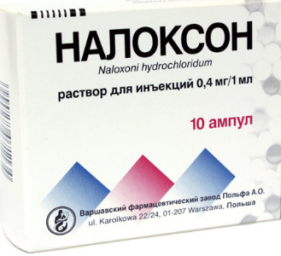
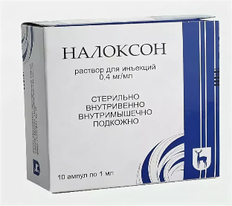
Помощь
При отравление опиатами применяют специальные антидоты: Налоксон, Налтрексон.
Налоксона гидрохлорид - антагонист опиоидных рецепторов, обладает сродством к κ- (каппа), µ- (мю) и δ- (дельта) опиодным рецеп­торам в головном и спинном мозге, периферических органах (например, кишечни­ке). Налоксон является полным антагонистом, действующим на все типы опиоидных рецепторов, но полагают, что большим сродством налоксон обладает к µ- (мю) рецепторам.
Вытесняет опиоиды из связи с опиоидными рецепторами, таким образом, ликвидирует симптомы передозировки и устраняет дей­ствие как эндогенных опиоидных пептидов, так и экзогенных опиоидных анальге­тиков.
Устраняет действие широкой группы опиоидных средств как агонистов, так и агонистов-антагонистов опиоидных рецепторов: морфина, апоморфина, ге­роина, кодеина, дигидрокодеина, промедола, фентанила, бупренорфина.
В зави­симости от дозы препарат предотвращает, ослабляет или устраняет централь­ные и периферические токсические симптомы: угнетение дыхания, сужение зрач­ков, замедление опорожнения желудка, дисфорию, кому и судороги, ослабляет гипотензивный эффект, а также анальгетический эффект опиоидных анальгети­ков, кроме того, он устраняет токсическое действие больших доз алкоголя.
Показания: передозировка опиоидов, угнетение дыхательного центра, вызванное опиоидами, восстановления дыхания у новорожденных после введения роженице опиоидных анальгетиков. В качестве диагностического средства у больных с подозрением на опиоидную зависимость, ускорение выхода из общей анестезии, перед окончанием управляемого дыхания.

Slide 17
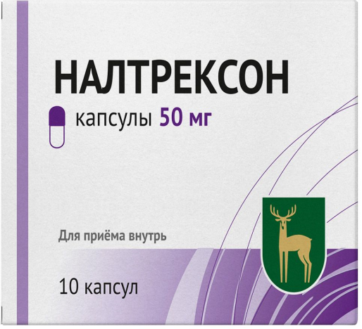
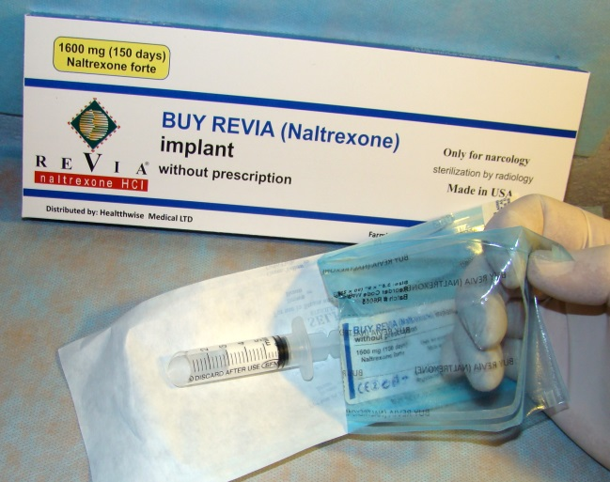
Капсулы для приема внутрь, имплант (таблетки, капсулы для подкожной имплантации (150 дней)

Slide 18
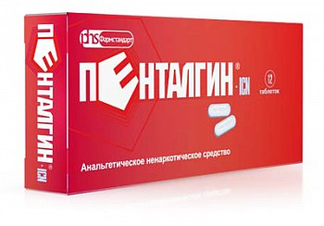
Ненаркотические анальгетики
Группа ненаркотических анальгетических веществ синтетического происхождения или НПВП, оказывающих три фармакологических эффекта - жаропонижающий, обезболивающий, противовоспалительный в разной степени выраженности.
Неопиоидные анальгетики подавляют слабую и умеренную боль, периферического и центрального характера, в происхождении которой играют роль простагландины.
При болях явно воспалительной природы ненаркотические анальгетики оказывают и противовоспалительное действие, которое наступает после повторного приема препарата.

Slide 19
Механизм действия:
НПВП неселективного действия ингибируют ферменты ЦОГ1 и ЦОГ2. ЦОГ2 активируется при травмах и повреждениях, инициирует синтез агрессивных Pq-медиаторов воспаления.
ЦОГ1 активна постоянно, участвует в синтезе регуляторных простагландинов (Pq Е1), контролирующих секрецию HCl в желудке.
НПВП ингибируя ЦОГ2 тормозят синтез медиаторов воспаления- простагландинов из арахидоновой кислоты, в результате чего уменьшается боль, воспаление, снижается повышенная температура тела.
Влияние на ЦОГ1 приводит к снижению синтеза регуляторных простагландинов (Pq Е1) и повышению секреции соляной кислоты в желудке, что проявляется ульцирогенным действием – образованием эрозий и язв на ЖКТ.
За счет снижения синтеза ФСК Тромбоксана А2 наблюдается снижение свертываемости крови, с риском развития кровотечений.

Slide 20
НПВП селективного действия ингибируют фермент
ЦОГ2, тормозят синтез медиаторов воспаления простагландинов из арахидоновой кислоты, в результате чего уменьшается боль, воспаление, снижается повышенная температура тела,
не оказывают ульцирогенного действия.

Slide 21
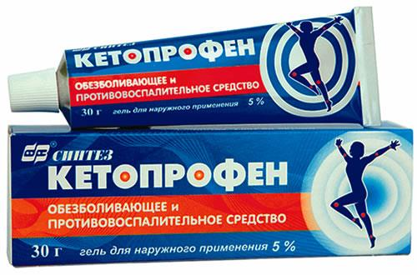
Положительными эффектами НПВП являются жаропонижающий, обезболиваюший и противовоспалительный. Как правило, конкретный препарат данной группы, проявляет один из трех фармакологических эффектов более ярко, что и определяет показания к его применению.

Slide 22
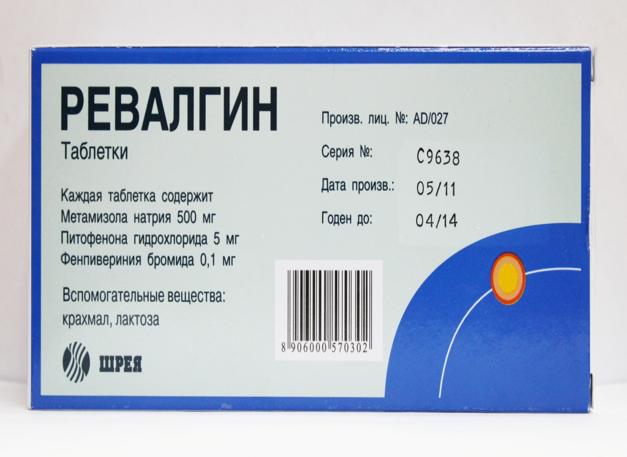
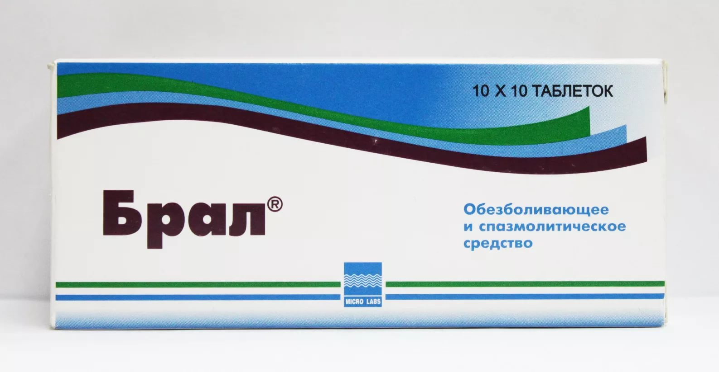
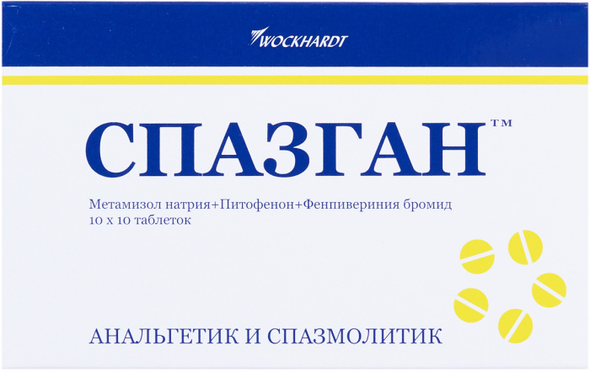
Классификация:
1) Анальгетики-антипиретики:
А) Производные пиразолона:
Метамизол натрия «Анальгин», «Баралгин М».
Входит в состав комбинированных препаратов:
«Баралгин», «Брал», «Ревалгин», «Пленалгин»,
«Спазмалгон», «Максиган», «Спазган», «Андипал»,
«Темпалгин», «Седалгин», «Седалгин-нео»,
«Тетралгин», «Седал-М».
таблетки №20, раствор в ампулах по 5 мл №5.
Состав: метамизол натрия+питофенон
+ фенпивириния бромид.
Питофенон – это миотропный спазмолитик, подобный папаверину;
Фенпивириния бромид – холинолитик, оказывает спазмолитическое действие, расслабляет гладкую мускулатуру мышц внутренних органов.
Данные препараты оказывают спазмолитическое, болеутоляющее действие при почечной, печеночной колике, спазме кишечника, дисменореи, болях в суставах, невралгии, миалгии, а также могут быть использованы при повышенной температуре.
Отпуск из аптеки без рецепта

Slide 23
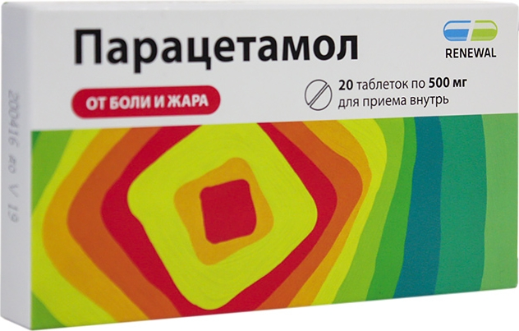
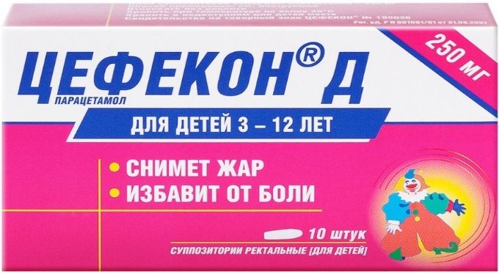
Б) Производные анилина:
Ацетаминофен «Парацетамол», «Панадол», «Тайленол», «Эффералган», «Калпол», «Працетамол экстратаб» (с вит С), Цефекон Д и др.
Оказывает выраженный жаропонижающий эффект.

Slide 24
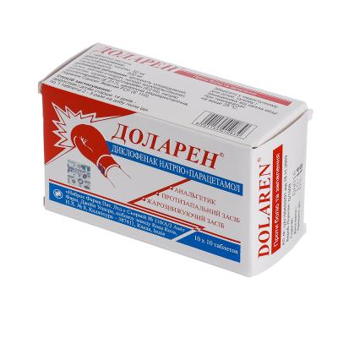
Парацетамол включают в состав комбинированных препаратов: Цитрамон-П, Экседрин, Аскофен-П, Кофицил Плюс (парацетамол+аспирин+кофеин);
Саридон (парацетамол+кофеин+
пропифеназон)
Пропифеназон обладает выраженным анальгезирующим и жаропонижающим действием, противовоспалительная активность выражена слабо;
Ибуклин, Некст, Брустан (ибупрофен+парацетамол);
Доларен (парацетамол +диклофенак);
Пенталгин (напроксен+дротаверин+парацетамол+
кофеин+фенирамин).

Slide 25
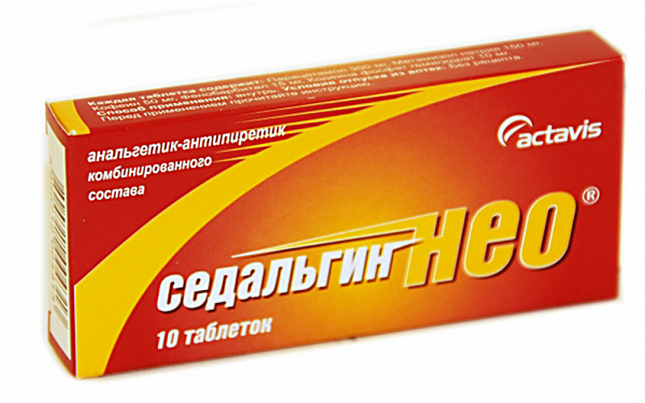
Парацетамол входит в состав кодеинсодержащих препаратов:
Пенталгин плюс (парацетамол + пропифеназон + кодеина фосфат + фенобарбитал) и др.
Седалгин-нео (анальгин+парацетамол+кофеин+фенобарбитал+кодеина фосфат)
Юниспаз (парацетамол + кодеина фосфат + дротаверин)
Кодеинсодержащие препараты отпускают по рецепту формы бланка
148-1/у-88.

Slide 26
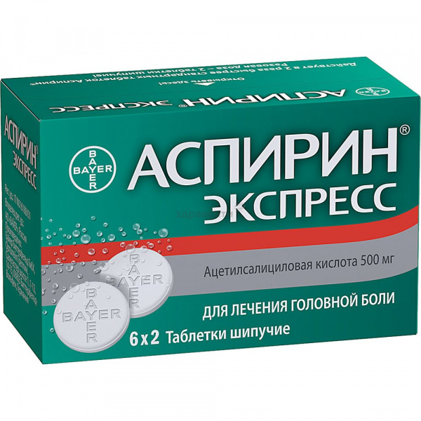
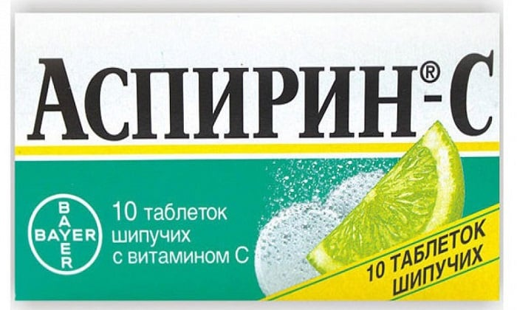
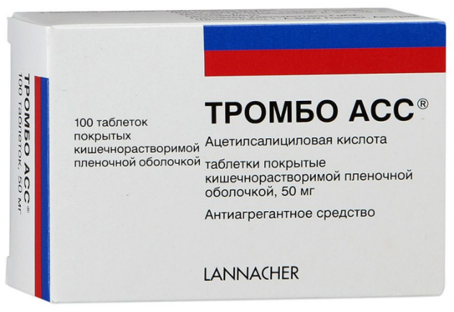
2) НПВП-нестероидные противовоспалительные препараты:
А) Салицилаты:
Кислота ацетилсалициловая
«Аспирин», «Аспирин упса»,
«Аспирин-С», «Аспро С» в
комбинации с витамином С.
Оказывает в равной степени выраженно
жаропонижающий
болеутоляющий
противовоспалительный.
Аспирин обладает противосвертывающим фибринолитическим действием, поэтому применяется в качестве антиагреганта для профилактики тромбозов в дозе 100-300 мг
(Тромбо Асс, Аспирин кардио, Аспинат и др.).

Slide 27
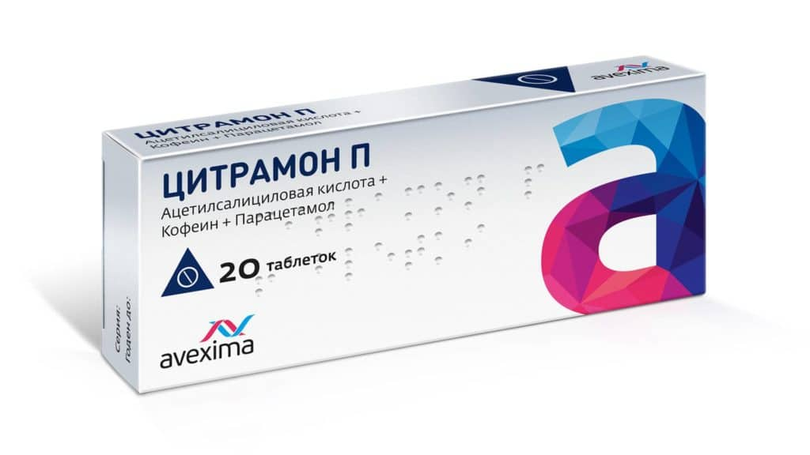
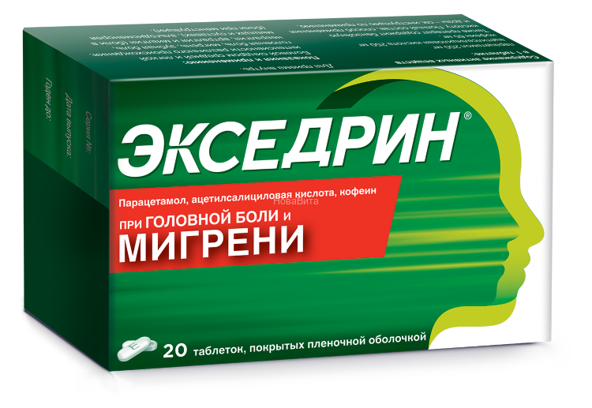
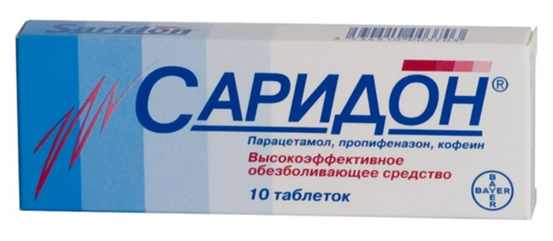
Аспирин входит в состав комбинированных препаратов:
Цитрамон-П
Экседрин
Аскофен-П
Кофицил Плюс
(парацетамол + аспирин + кофеин);
Саридон
(парацетамол + кофеин + пропифеназон)
Применяют в качестве болеутоляющего средства при болевом синдроме слабой и умеренной степени (головной, зубной, мышечной боли, невралгии).

Slide 28
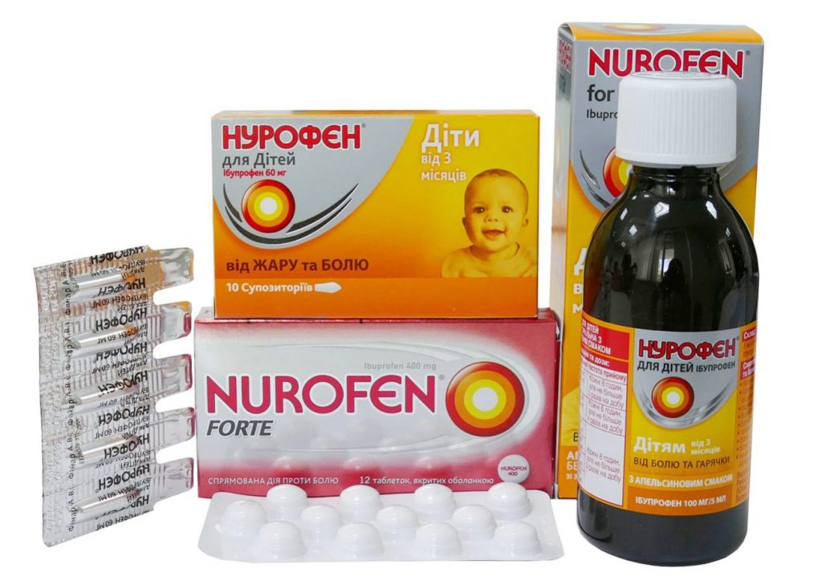
б) Производные алкановых кислот (фенилпропионовой кислоты)
Ибупрофен
(нурофен, нурофен экспресс, нурофен экспресс нео, нурофен форте, бруфен, миг 400, нурофаст форте, солпафлекс, долгит).
Оказывает подобно аспирину жаропонижающий, обезболивающий и противовоспалительный эффекты, применяется при острых респираторных заболеваниях, гриппе, постпрививочных реакциях, инфекционно-воспалительных заболеваниях.

Slide 29
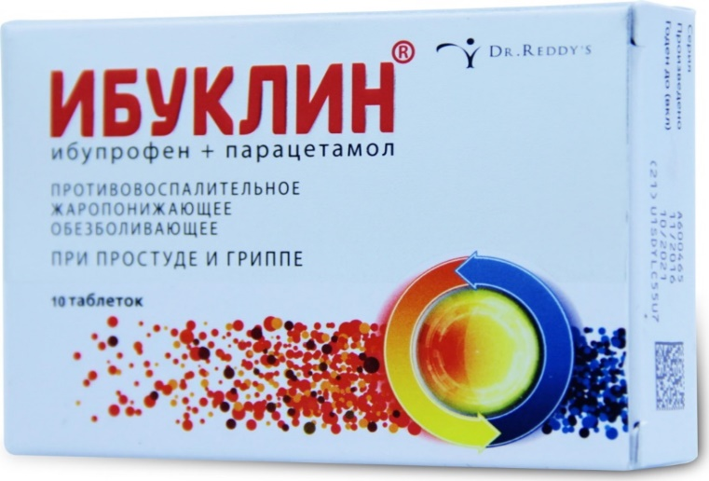
Ибупрофен применяется и в составе комбинированных препаратов:
Ибуклин, некст, брустан (ибупрофен+ парацетамол);
Новиган
(ибупрофен + питофенон + фенпивириния бромид)
Питофенон и фенпивириния бромид - спазмолитические средства (миотропный спащзмолитик и М-холинолитик), устраняющие спастические состояния внутренних гладкомышечных органов.

Slide 30
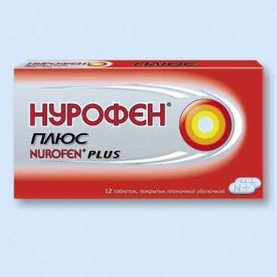
Ибупрофен применяется в составе кодеинсодержащих препаратов:
Нурофен плюс
(ибупрофен, кодеина фосфат) Кодеинсодержащие препараты
отпускают по рецепту формы бланка 148-1/у-88.

Slide 31
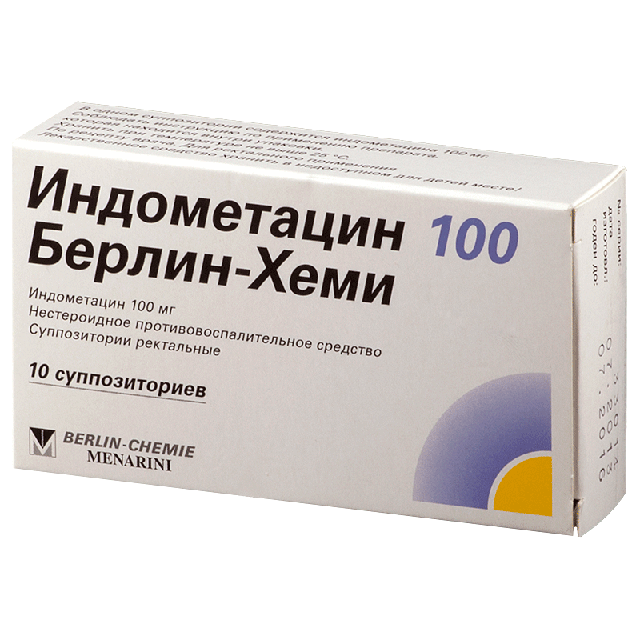
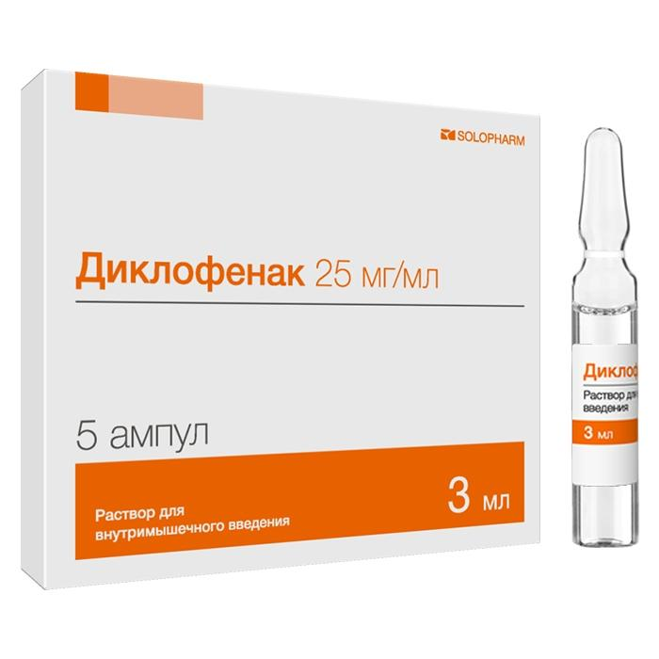
К производным алкановых кислот относится препарат
Диклофенак «Вольтарен», «Наклофен», «Диклонат», Ортофен
Ацеклофенак «Аэртал»
В) К производные индола относят:
Индометацин «Метиндол», «Индобене». Применяется в составе
комбинированного препарата «Индовазин», содержит
индометацин+троксевазин, применяется наружно, в форме геля.
Г) Производным пиразолидиндиона является
Фенилбутазон « Бутадион».
Все препараты обладают выраженным противовоспалительным действием показаниями к применению являются хронические воспалительные заболевания суставов, мышц (миалгия), нервных волокон (неврит, невралгия), люмбаго, ишиас, артрит, артроз и др.

Slide 32
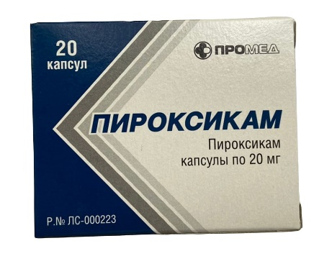
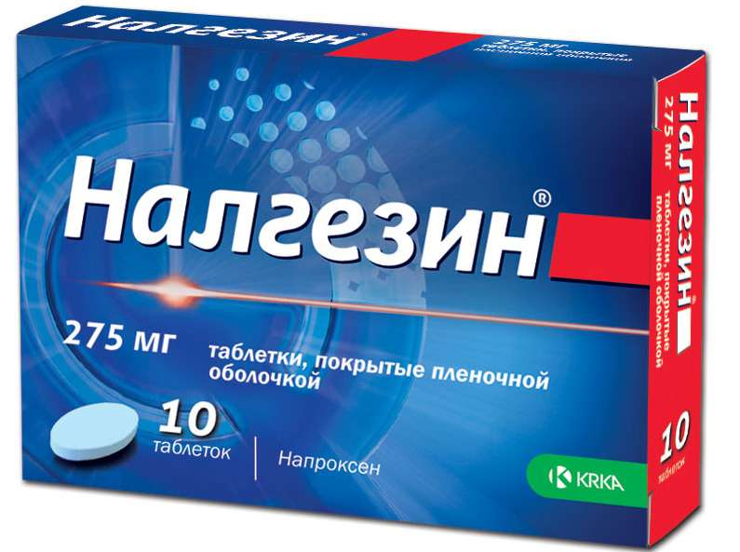
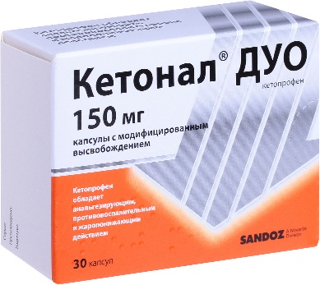
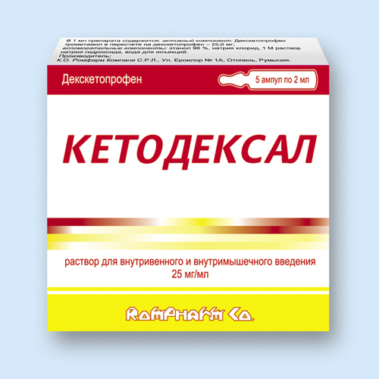
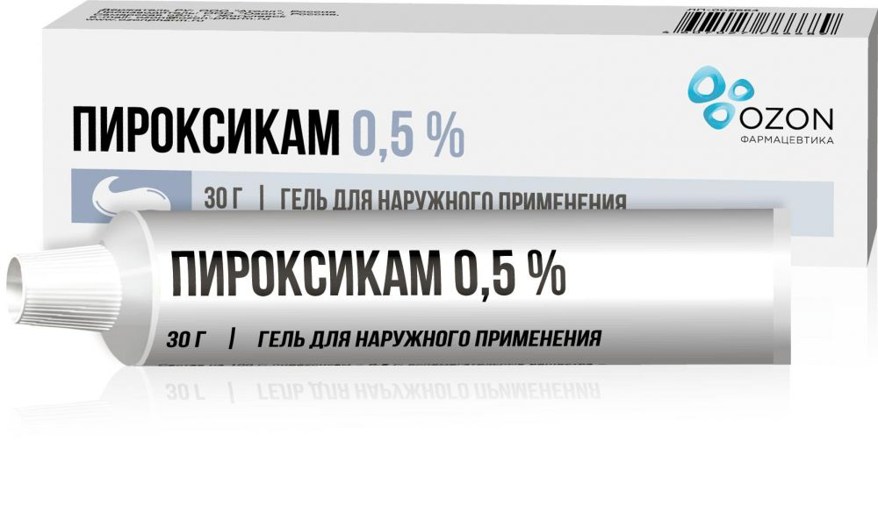
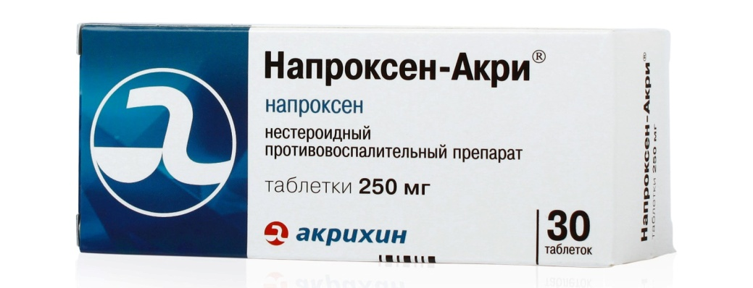
Д) НПВП разного химического происхождения:
Кеторолак «Кеторол», «Кетанов», «Кеторол экспресс»
Кетопрофен «Кетонал», «Кетонал Дуо»
Декскетопрофен «Дексалгин», «Кетодексал»
Пироксикам
Напроксен «Налгезин», «Налгезин форте», «Тералив275»

Slide 33
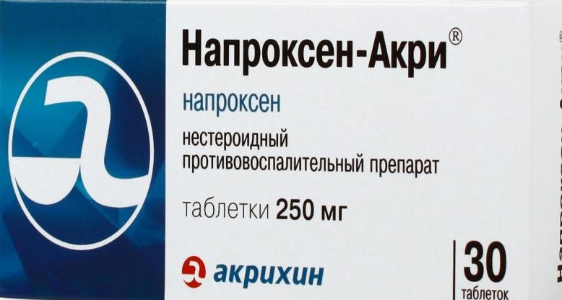
Кетопрофен, декскетопрофен, напроксен оказывают одинаково сильно обезболивающий и противовоспалительный эффекты. Эффективны при лечении хронических воспалительных заболеваний и для устранения боли, отека, воспаления при различных травмах опорно-двигатеьного аппарата, а также для купирования сильного болевого синдрома, в том числе у онкологических больных, после перенесенных травм, ожогов, хирургических вмешательств в послеоперационном периоде.

Slide 34
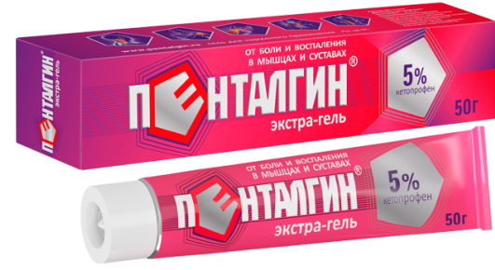
Кетопрофен входит в состав комбинированного препарата Пенталгин Экстра-гель – гель для наружного применения, содержит мяты перечной листьев масло (мяты перечной масло), перца стручкового плодов настойка (перца стручкового настойка), камфора, натрия гидроксид, диметилсульфоксид (димексид), этанол 96%
Показания к применению. Посттравматическое воспаление мягких тканей и опорно-двигательного аппарата:
ушибы, повреждения/разрывы связок;
мышечные боли, в том числе ревматического происхождения;
воспалительные заболевания опорно-двигательного аппарата (как острые, так и хронические): поражения связок и сухожилий воспалительного характера,
бурсит, люмбаго, радикулит,
остеоартроз, ишиас, остеохондроз с с корешковым синдромом, суставной синдром
при обострении подагры.

Slide 35
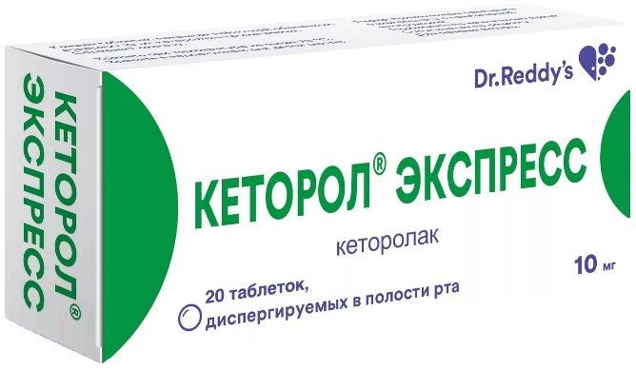
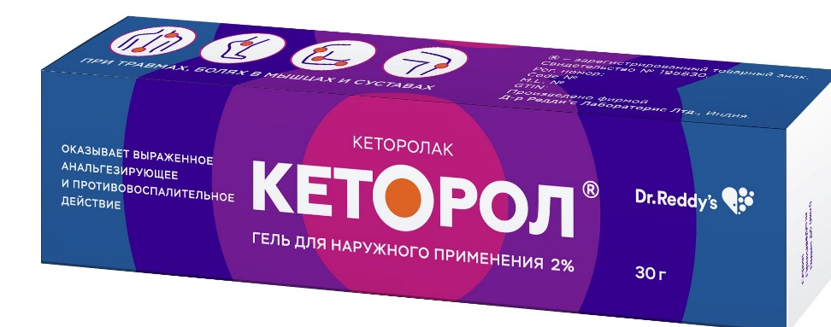
Кеторолак оказывает выраженное анальгезирующее (обезболивающее) действие. По силе обезболивающего эффекта сопоставим с морфином, значительно превосходит другие НПВП. В отличие от опиодов, не угнетает дыхание, не вызывает лекарственной зависимости, не обладает седативным и анксиолитическим действием. Применяется в форме таблеток, таблеток для рассасывания, геля для наружного применения, раствора для парентерального введения.

Slide 36
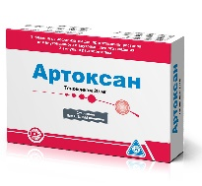
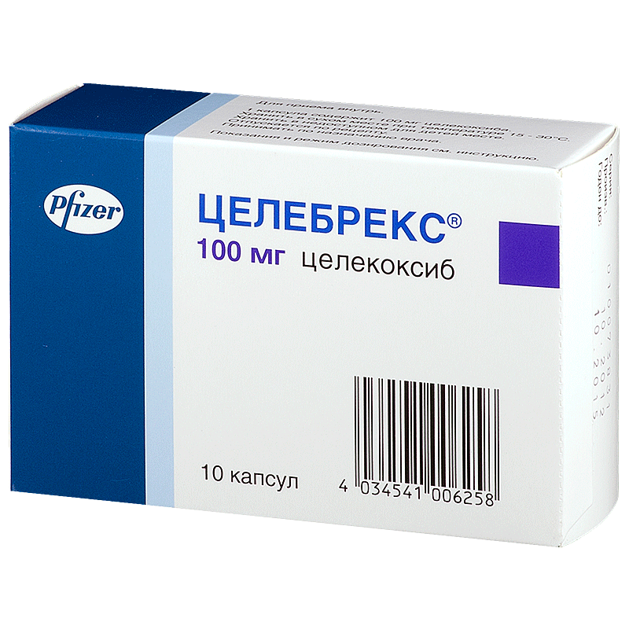
Селективные ИЦОГ2:
Мелоксикам «Мовалис»,
Лорноксикам «Ксефокам»
Теноксикам «Артоксан»
Нимесулид «Найз», «Нимесил»,
Целекоксиб «Целебрекс»
Эторикоксиб «Аркоксиа»
Парекоксиб «Династат»
Рофекоксиб «Виокс»

Slide 37
Селективные ИЦОГ2 в меньшей степени, чем неселективные ИЦОГ1,2 действуют на синтез простагландинов, защищающих слизистую оболочку ЖКТ и принимающих участие в регуляции кровотока в почках.
Оказывают выраженное противовоспалительное и умеренное обезболивающее действие, слабый жаропонижающий эффект (кроме нимесулида).
Применяются для симптоматической терапии воспалительных и дегенеративных заболеваний опорно-двигательного аппарата, сопровождающихся болевым синдромом.
Нимесулид применяют в качестве жаропонижающего средства у взрослых и детей с 12 лет. В форме суспензии для приема внутрь и детям с 1 года до 12 лет.

Slide 38
К селективные ИЦОГ2 нового поколения класса коксибов относятся препараты производные сульфонамида:
целекоксиб (целебрекс);
эторикоксиб (аркоксиа);
парекоксиб (династат);
рофекоксиб (виокс).

Slide 39
Парекоксиб (династ) обладает выраженным обозболивающим действием, применяется в форме лиофилизата для приготовления раствора для инъекций для купирования острой боли различной этиологии, в том числе послеоперационной, суставной, мышечной. Уменьшает потребность в опиоидных анальгетиках

Slide 40
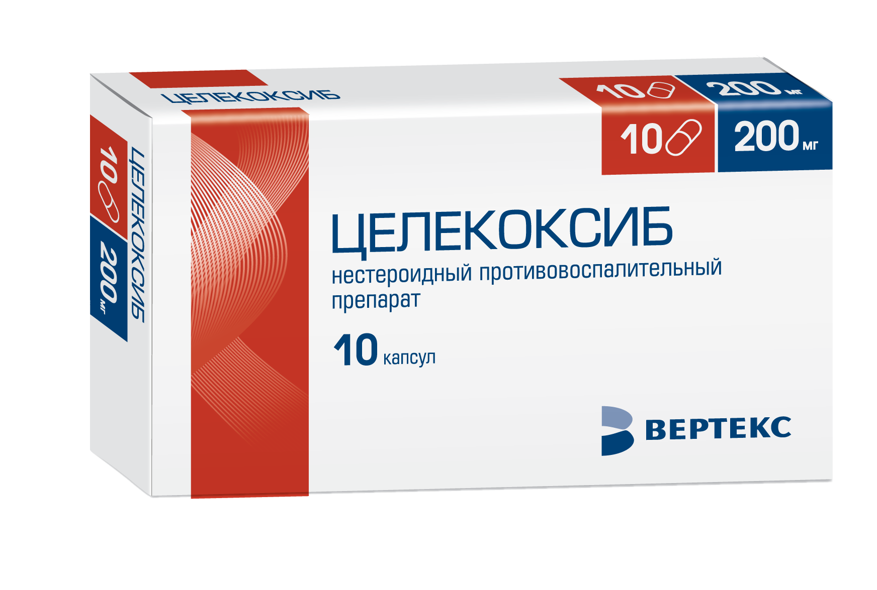
Целекоксиб и эторикоксиб применяют для симптоматической терапии болевого синдрома и воспаления при остеоартрите, осеоартрозе, подагрическом, ревматоидном, псориатическом артрите, анкилозирующем спондилите или для краткосрочной терапии умеренной острой боли после стоматологических операций.

Slide 41
В отдельную группу можно выделить НПВП для местного применения в форме глазных капель (бромфенак, непофенак, диклофенак).

Slide 42
Глазные капли применяют для лечения неинфекционных воспалительных заболеваний глаз и послеоперационного воспаления;
с целью предотвращения или купирования болевого синдрома и воспаления после хирургического лечения катаракты (лечение и профилактика);
для снижения риска развития макулярного отека у больных диабетом после экстракции катаракты.

Slide 43
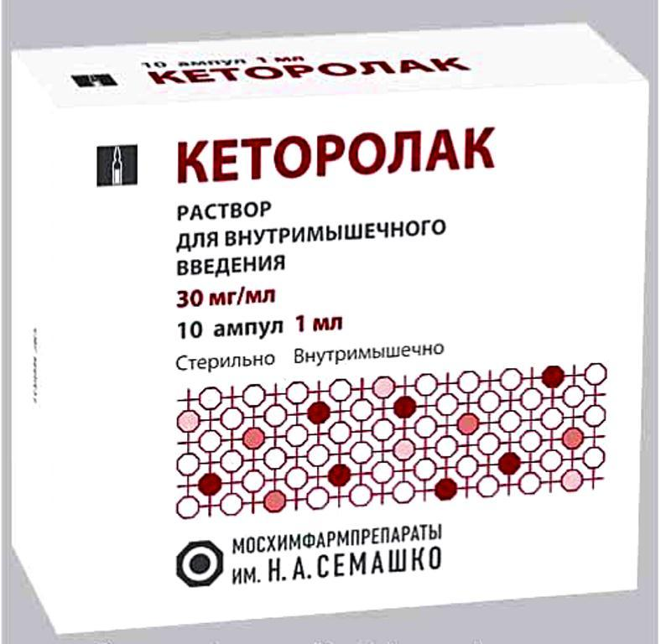
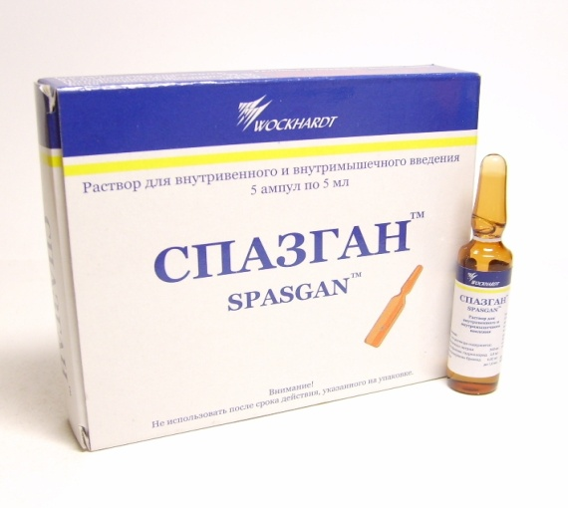
Показания:
Болевой синдром при малом травматизме - ушибы костей, суставов, травмы мягких тканей, растяжения, разрывы связок (мази, гели, таблетки, капсулы, свечи).
Послеоперационные боли, проходящие за 1-3 суток, назначают анальгетики сначала в/м, в/в, например, анальгин, кеторолак, затем внутрь или в свечах.
Головная, зубная боль, назначают анальгин, аспирин, парацетамол в составе многочисленных комбинированных препаратов.
Миалгии, невралгии, ревматизм, радикулит, назначают НПВС-диклофенак, ибупрофен, индометацин и др.
Спастические боли: почечная, печеночная колика, спазмы желчевыводящие и мочевыводящих путей назначают комбинированные спазмолитические препараты: спазган,
спазмолитин, баралгин,
максиган и др. внутрь, в/м.

Slide 44
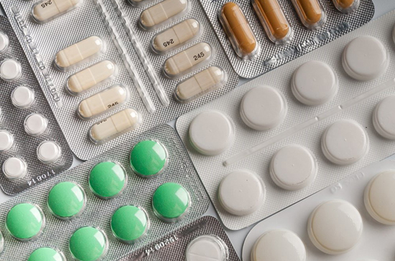
Характерным отрицательным (побочным) эффектом НПВП является ульцирогенное действие – образование эрозий и язв на слизистой желудка, характерное для большинства НПВП, являющихся неселективными ингибиторами ЦОГ1 и ЦОГ2.
Ульцирогенный эффект объясняется тем, что препараты уменьшают количество регуляторных простагландинов, образующихся из арахидоновой кислоты под действием фермента ЦОГ1 в слизистой желудочно-кишечного тракта.

Slide 45
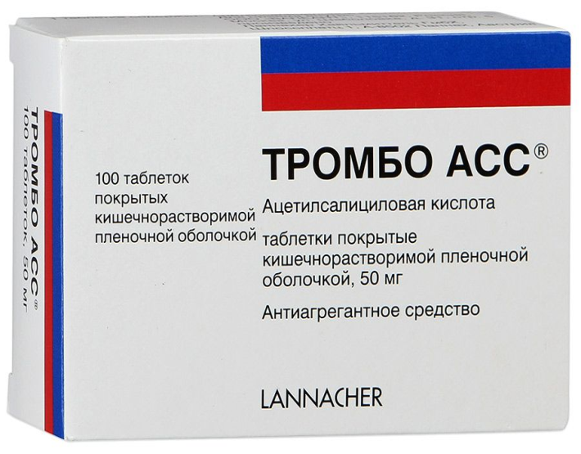
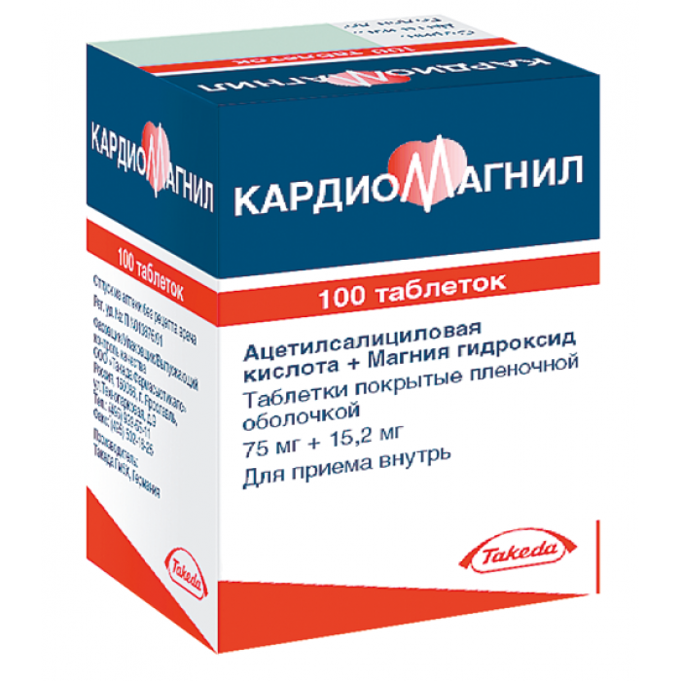
Кроме того, при использовании ненаркотических анальгетиков выражено влияние на свертывание крови, что может провоцировать кровотечение.
Ненаркотические анальгетики уменьшают количество тромбоксанов, за счет этого снижают свертывание крови. Наиболее выражено это действие у аспирина, поэтому его используют в качестве антиагреганта для разжижения крови при лечении стенокардии, инфаркта миокарда и т.п.

Slide 46
Ненаркотические анальгетики могут вызывать задержку жидкости в организме и вызывать отеки.
Другие побочные эффекты НПВП:
тошнота, анорексия, рвота, ощущение дискомфорта в эпигастрии, диарея; возможно развитие эрозивно-язвенных поражений ЖКТ; кровотечения из ЖКТ; при длительном применении возможны нарушения функции печени, головокружение, нарушения сна, возбуждение, нарушения зрения, анемия, тромбоцитопения, агранулоцитоз, нарушения функции почек, аллергические реакции, кожная сыпь, отек Квинке.
Противопоказания:
«аспириновая триада», нарушения кроветворения, выраженные нарушения функции почек и/или печени;
беременностьи период лактации;
детский возраст (по показаниям).

Slide 47
Флупиртин «Катадолон», «Катадолон форте», «Нолодатак», «Нейродолон», капсулы, таблетки пролонгированного действия.
Анальгетик центрального действия. Является селективным активатором нейрональных калиевых каналов. Не относится к опиоидам, не вызывает зависимости и привыкания.
Оказывает анальгетическое, миорелаксирующее и нейропротекторное действие, основанное на непрямом антагонизме по отношению ГАМК-рецепторам, активации нисходящих механизмов модуляции боли и ГАМК-ергических процессов.
Антиспастическое действие на мышцы связано с блокированием передачи возбуждения на мотонейроны и промежуточные нейроны, приводящим к снятию мышечного напряжения. Это действие флупиртина проявляется при многих хронических заболеваниях, сопровождающихся болезненными мышечными спазмами (скелетно-мышечные боли в шее и спине, артропатии, головные боли напряжения, фибромиалгия). Благодаря нейропротекторным свойствам защищает нервные структуры от токсического действия высоких концентраций ионов внутриклеточного кальция, что связано, со способностью флупиртина вызывать блокаду нейрональных ионных кальциевых каналов и снижать внутриклеточный ток ионов кальция.
Показания: острый и хронический болевой синдром при следующих заболеваниях и состояниях: мышечный спазм, злокачественные новообразования, первичная альгодисменорея, головная боль, посттравматические боли, боли при травматологических/ортопедических операциях и вмешательствах.

Slide 48
Побочное действие: слабость в начале лечения; возможны депрессия, нарушения сна, потливость, беспокойство, нервозность, тремор, головная боль; редко - спутанность сознания, нарушения зрения.
возможны головокружение, изжога, тошнота, рвота, запор или диарея, метеоризм, боли в животе, сухость во рту, потеря аппетита; в отдельных случаях - повышение активности печеночных трансаминаз, гепатит (острый или хронический, протекающий с желтухой или без желтухи, с элементами холестаза или без них); редко - повышение температуры тела, крапивница и зуд.
Противопоказания:
Печеночная недостаточность с явлениями энцефалопатии, холестаз, тяжелая миастения, хронический алкоголизм, беременность, детский и подростковый возраст до 18 лет, повышенная чувствительность к флупиртину.
Отпускается по рецепту 107-1/у.

Slide 49
Спасибо за внимание!

